Slide 1
НАЗВАНИЕ ПРОЕКТА:
УДИВИТЕЛЬНАЯ СТРАНА ИСПАНИЯ
АВТОР ПРОЕКТА:
УЧЕНИКИ 3 «З» КЛАССА
НАУЧНЫЙ РУКОВОДИТЕЛЬ:
МАХИНА АННА ВЯЧЕСЛАВОВНА

Slide 2
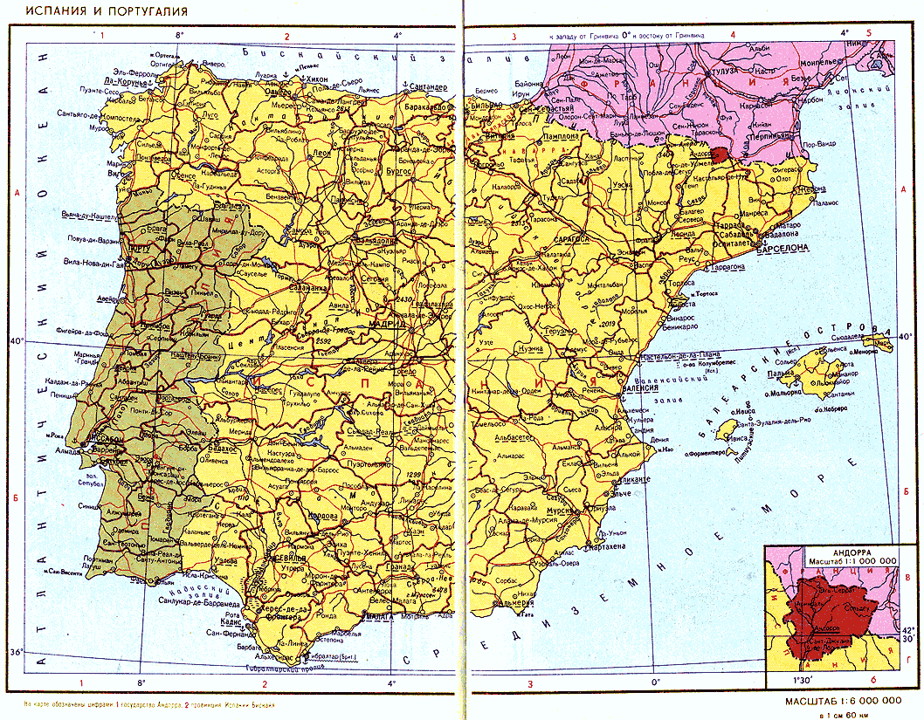

Slide 3
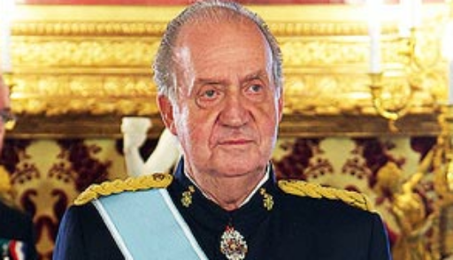

Slide 6
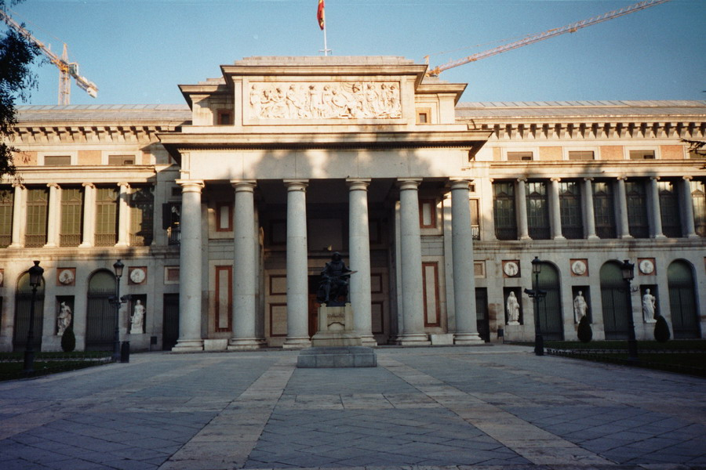

Slide 7
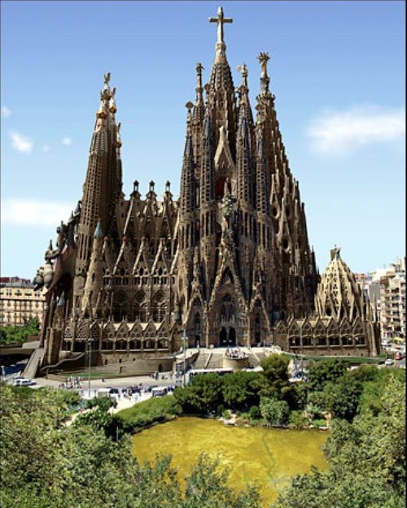
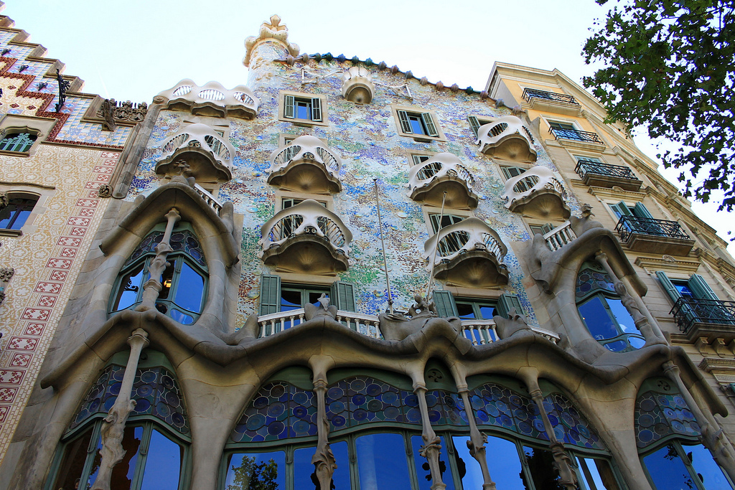
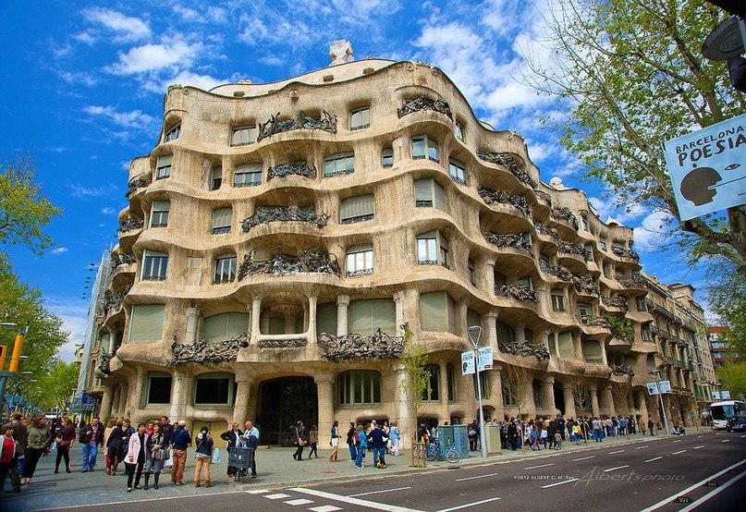
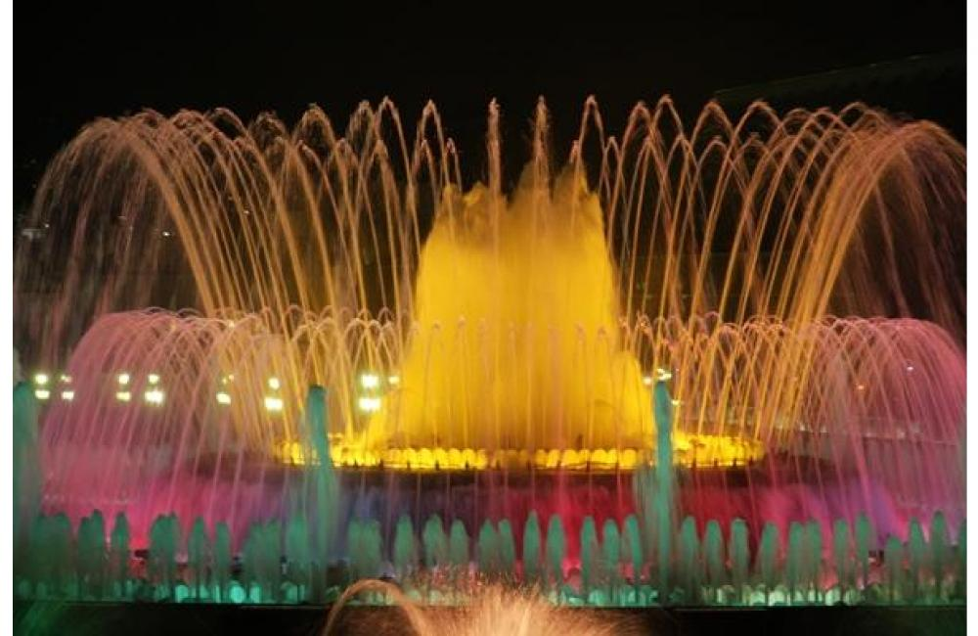

Slide 8
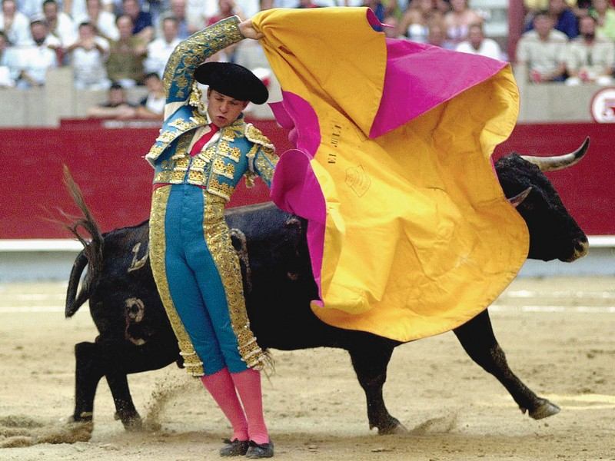

Slide 9
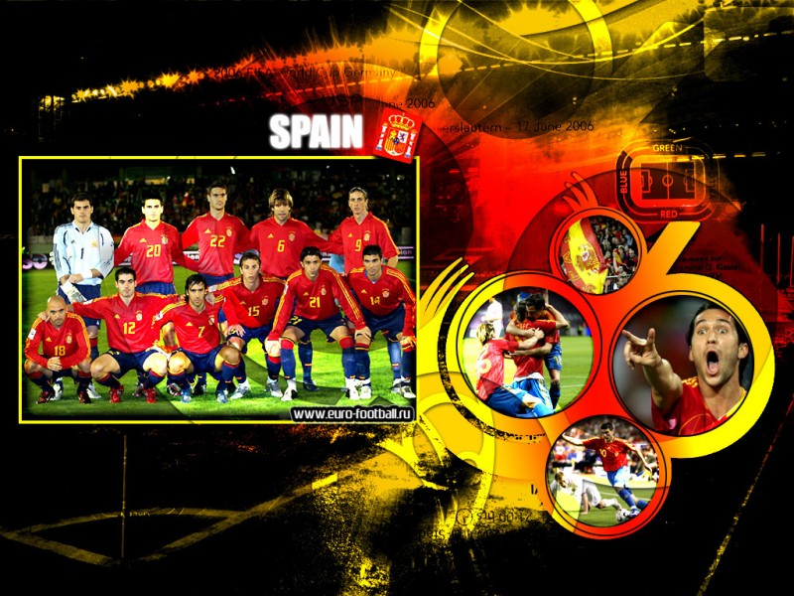

Slide 10
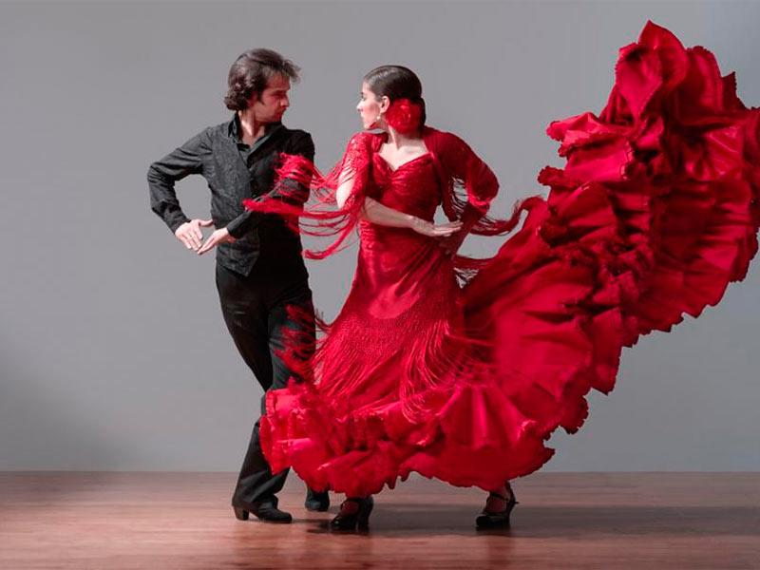

Slide 11
